Slide 1
第三章partIII
散佈圖

Slide 3
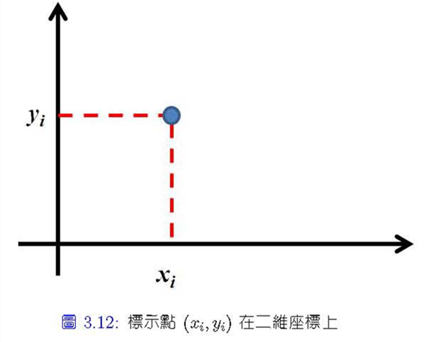

Slide 5
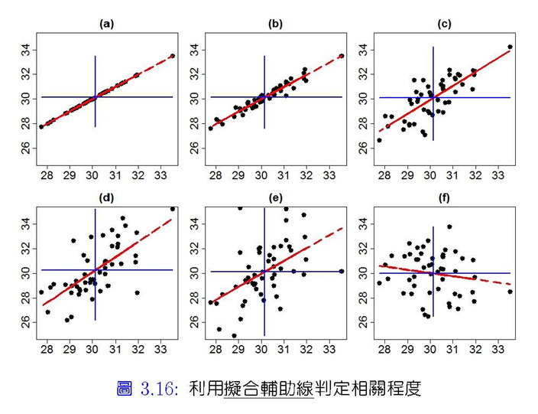

Slide 7
相關係數

Slide 18
